Slide 1


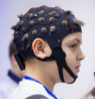
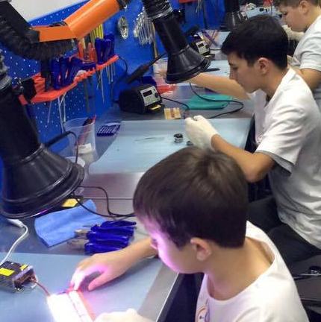
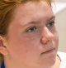
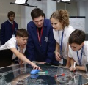
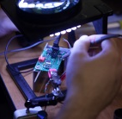
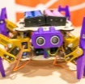
Название проекта
Петр Иванов, Иван Свиридов
Руководитель: Большаков А.А.
Notes:
Обязательно полные имена
Обязательно инициалы наставника
Название проекта обязательно отражает его суть!

Slide 2
Проблема
Notes:
Этот слайд мы оформляем картинкой – писать ничего не надо.
Основное правило любой презентации – если можно не писать, а сказать, то писать не надо!

Slide 3
Цель и задачи
Цель:
Задачи:
Notes:
Цель: отвечает на вопрос «Что?» - «Решение»
Задачи: отвечают на вопрос «Что делать?» - «Создать»
Это крупные задачи – у вас будут с
После двоеточия пишем с маленькой буквы!
После пунктов ставим точку с запятой

Slide 4
Преимущества аналогов
Notes:
Цель: отвечает на вопрос «Что?» - «Решение»
Задачи: отвечают на вопрос «Что делать?» - «Создать»
Это крупные задачи – у вас будут с
После двоеточия пишем с маленькой буквы!
После пунктов ставим точку с запятой

Slide 5
Недостатки аналогов
Notes:
Цель: отвечает на вопрос «Что?» - «Решение»
Задачи: отвечают на вопрос «Что делать?» - «Создать»
Это крупные задачи – у вас будут с
После двоеточия пишем с маленькой буквы!
После пунктов ставим точку с запятой

Slide 6
Наше предложение
Notes:
Цель: отвечает на вопрос «Что?» - «Решение»
Задачи: отвечают на вопрос «Что делать?» - «Создать»
Это крупные задачи – у вас будут с
После двоеточия пишем с маленькой буквы!
После пунктов ставим точку с запятой

Slide 7
Эскизы

Slide 8
Демонстрация

Slide 9
Благодарим за внимание!
Петр Иванов
Иван Свиридов
Руководитель:
Notes:
Благодарим за внимание.
Сейчас мы с удовольствием ответим на ваши вопросы.

